Slide 1

DISEÑO DE SISTEMAS

Slide 2
Presentación
NOMBRE DE LA INSTITUCIÓN | : | INSTITUTO SUPERIOR TECNOLÓGICO DEL SUR
CARRERA PROFESIONAL | : | DISEÑO Y PROGRAMACIÓN WEB
LA UNIDAD DIDÁCTICA | : | DISEÑO DE SISTEMAS
DOCENTE RESPONSABLE | : | AMADO CERPA JUAN ANDRÉS
PERIODO ACADÉMICO | : | 2019-1
N° DE CRÉDITOS | : | 3
GRUPO | : | 1503A
HORARIOS | : | Jueves: 07:00 - 08:30 y Sábado: 09:15 - 10:45
AULAS | : | 101 - 323

Slide 3
Docente
Juan Andrés Amado Cerpa
Ingeniero de Sistemas
Maestría en Ingeniería del Software
Jefe de la Unidad de Tecnología de la Información y Comunicación
Municipalidad Distrital de José Luis Bustamante y Rivero.

Slide 4
Sumilla
Diseño de sistemas es una unidad didáctica que pertenece a la carrera profesional de Diseño y Programación Web, es teórico – práctica, y define la arquitectura de hardware, software, componentes, módulos y datos de un sistema de cómputo, a efectos de satisfacer ciertos requerimientos.

Slide 5
Introducción
Los métodos de análisis y diseño orientado a objetos están siendo los métodos más ampliamente utilizados para el diseño de sistemas. UML se ha vuelto un estándar en el Análisis y diseño orientado a objetos. Es ampliamente utilizado para el modelado y diseño de sistemas.
El objetivo del proceso de Diseño de Sistemas es la definición de la arquitectura del sistema y del entorno tecnológico que le va a dar soporte, junto con la especificación detallada de los componentes del sistema de información.

Slide 6
Actividades de Aprendizaje

Slide 7
Actividades de Aprendizaje
Desarrollo de Software.
Proceso Unificado de Desarrollo.
Requisitos de Software.
Modelo de Dominio.
Diagramas de Secuencia del Sistema.
Diagrama de Clases.
Diagramas de Secuencia.
Modelo Físico de Base de Datos.
Diagramas Complementarios.

Slide 8


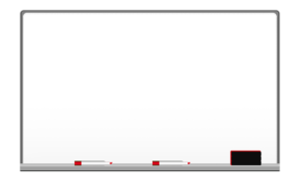
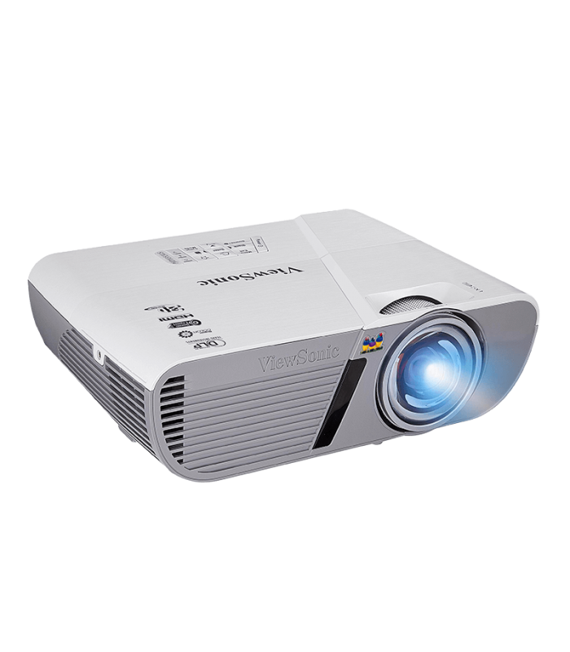

Recursos Didácticos

Slide 9
La metodología es activa y promoverá el trabajo autónomo y cooperativo, así como el aprendizaje basado en Casos.
Metodología centrada en el análisis, en la realización, y en la Experimentación.
La metodología utilizada favorece el proceso de Adquisición de conocimientos a través de un aprendizaje propio de los Alumnos.
Se fomentará la participación activa de los estudiantes, haciendo uso de discusiones en clase, análisis de Casos, trabajos en equipo, intervenciones, entre otras estrategias.
Metodología

Slide 10
Evaluación por Competencias
La evaluación por competencias no es un proceso de determinar si alguien aprueba o no el curso, es más que pasar un examen. Durante un semestre un estudiante puede ser requerido de tomar una serie de tareas tales como proyectos, exposiciones, evaluaciones escritas, laboratorios o investigaciones y es la suma de todos estos elementos que determinan si el estudiante es competente o no.

Slide 11
Evaluación
El sistema de evaluación responde al enfoque basado en competencias.
La evaluación en el ISUR se asume en forma permanente como un proceso transversal al proceso de enseñanza - aprendizaje, cuyo principal propósito es permitir la retroalimentación durante el proceso para optimizarlo.
El sistema de calificación es vigesimal y la nota mínima aprobatoria para las unidades didácticas es trece (13).
En las unidades didácticas se aplican procedimientos evaluativos basados en indicadores de logro que describen de forma muy específica los aprendizajes esperados, planteando así, el qué y el cómo en la evaluación.

Slide 12

Evaluación
Las unidades didácticas se evaluarán de la siguiente manera:
Evaluación permanente 1 : 25%
Examen Parcial : 25%
Evaluación permanente 2 : 25%
Examen Final : 25%

Slide 13
Bibliografía
Kendall, Kenneth E (2005). Análisis y Diseño de Sistemas. México: Pearson Educación
Senn, James A. (1992). Análisis y diseño de sistemas de información. México: Mc Graw Hill.
Fowler, M. (1999). UML gota a gota: actualizado para cubrir la versión 1.2 OMG UML standard. México: Addison Wesley Longman.
Larman, C. (2003). UML y patrones: una introducción al análisis y diseño orientado a objetos y al proceso unificado. Madrid. España: Pearson Educación.
Stevens, P.; Pooley, R. (2002). Utilización de UML en ingeniería del software con objetos y componentes. Madrid. España: Pearson Educación.
Booch, G.; Rumbaugh, J.; Jacobson, I. (1999). UML: el lenguaje unificado de modelado. Madrid: Addison Wesley.

Slide 14
Páginas Web
Object Management Group, www.omg.org
Unified Model Language http://www.uml.org
Rational Web Site http://www-306.ibm.com/software/rational
Rational DeveloperWorks http://www-136.ibm.com/developerworks
UML Centro de recursos http://www-306.ibm.com/software/rational/uml
Martin Fowler http://martinfowler.com/tags/uml.html

Slide 15
Consideraciones Finales
La tolerancia de la asistencia será hasta 15 minutos después de la hora de ingreso (07:15 am).
El ingreso a clases no será restringido, pueden ingresar a clases en cualquier momento.
No se permiten celulares en clases, a menos que sea una llamada de vida o muerte.
Los trabajos escritos serán calificados bajo el siguiente criterio: contenido, trabajo completo, presentación, ortografía y redacción, otros (fuentes bibliográficas, resumen, cumplimiento de las especificaciones, fecha, etc.)
Los trabajos que no cumplan con el formato solicitado no serán se recibirán.
Los trabajos que se entreguen fuera de fecha serán calificados con menor nota; los entregados en físicos tendrán más nota que los enviados virtualmente.
La calificación es de 0 a 20.
La copia (plagio) en los controles y/o exámenes se califica con 0.
En las exposiciones se considera: tipo de presentación, dominio del tema, expresión verbal y corporal.

Slide 16


Muchas gracias!
¿Preguntas?
Pueden escribirme a:
j.amado.cerpa@isur.edu.pe
jamadoce@gmail.com

Slide 17
Control de Entrada
¿Qué entiende por Diseño?
¿Qué entiende por Sistema?
¿Qué entiende por Diseño de Sistemas?
¿Qué entiende por UML?
¿Qué entiende por Diagrama?
¿Qué entiende por Software?
¿Qué entiende por Base de Datos?
¿Cuáles son sus expectativas de la Carrera?
¿Cuáles son sus expectativas del curso?

